Slide 1

Quizspil
Med deltagere, kategorier og sværhedsgrader

Slide 2
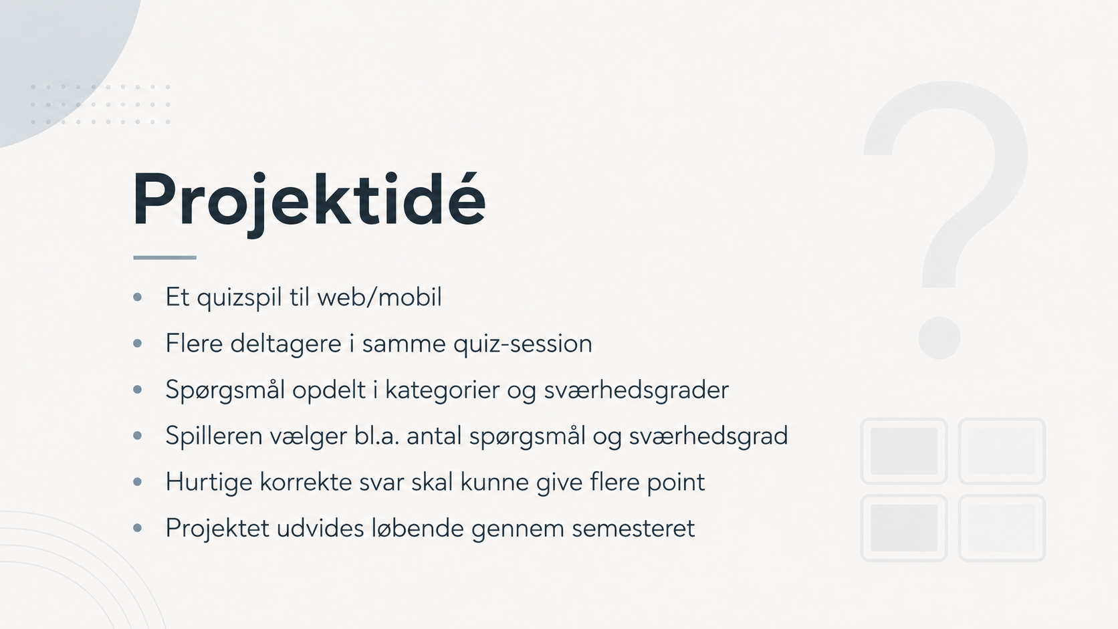
PROJEKTIDÉ
Et quizspil til web/mobil
Flere deltagere i samme quiz-session
Spørgsmål opdelt i kategorier og sværhedsgrader
Spilleren vælger bl.a. antal spørgsmål og sværhedsgrad
Hurtige korrekte svar skal kunne give flere point
Projektet udvides løbende gennem semesteret

Slide 3
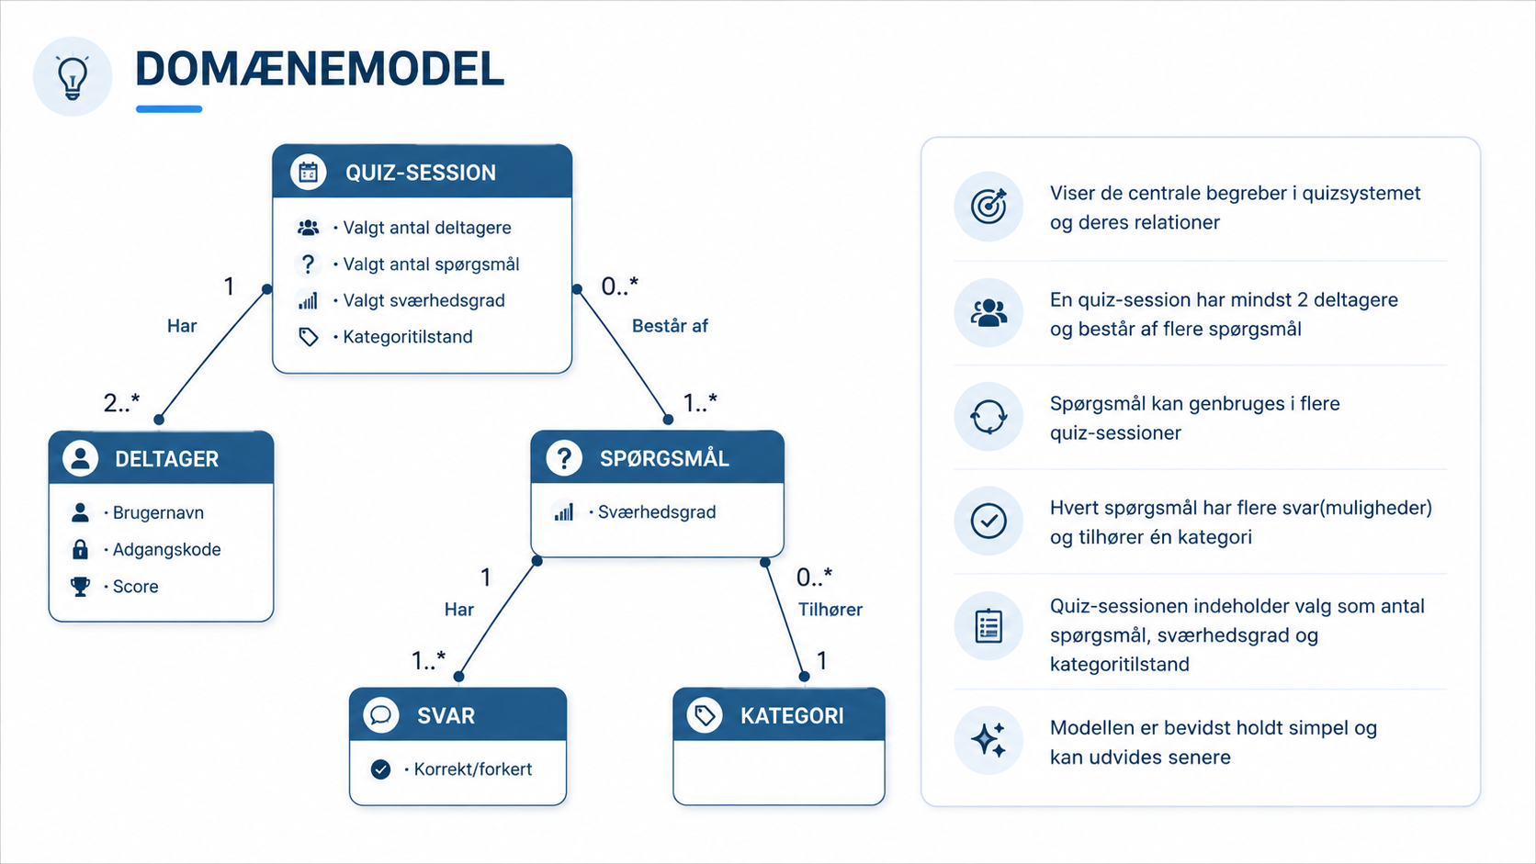
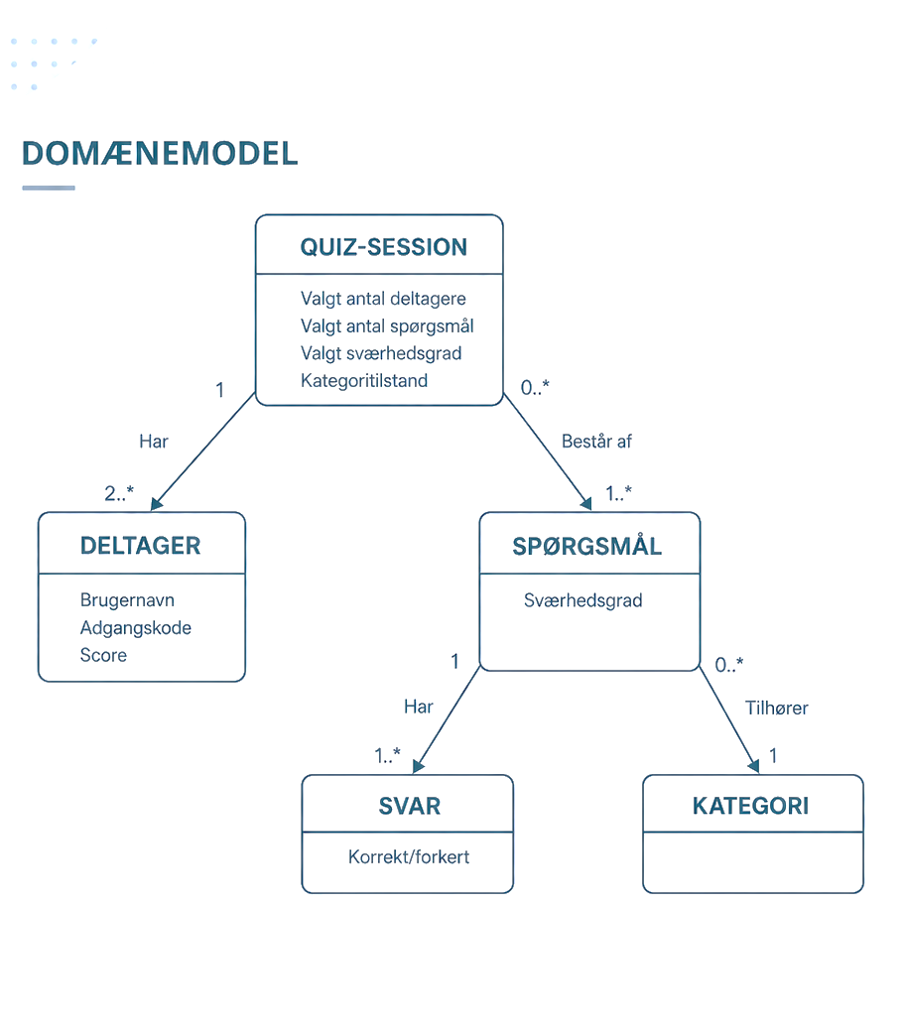
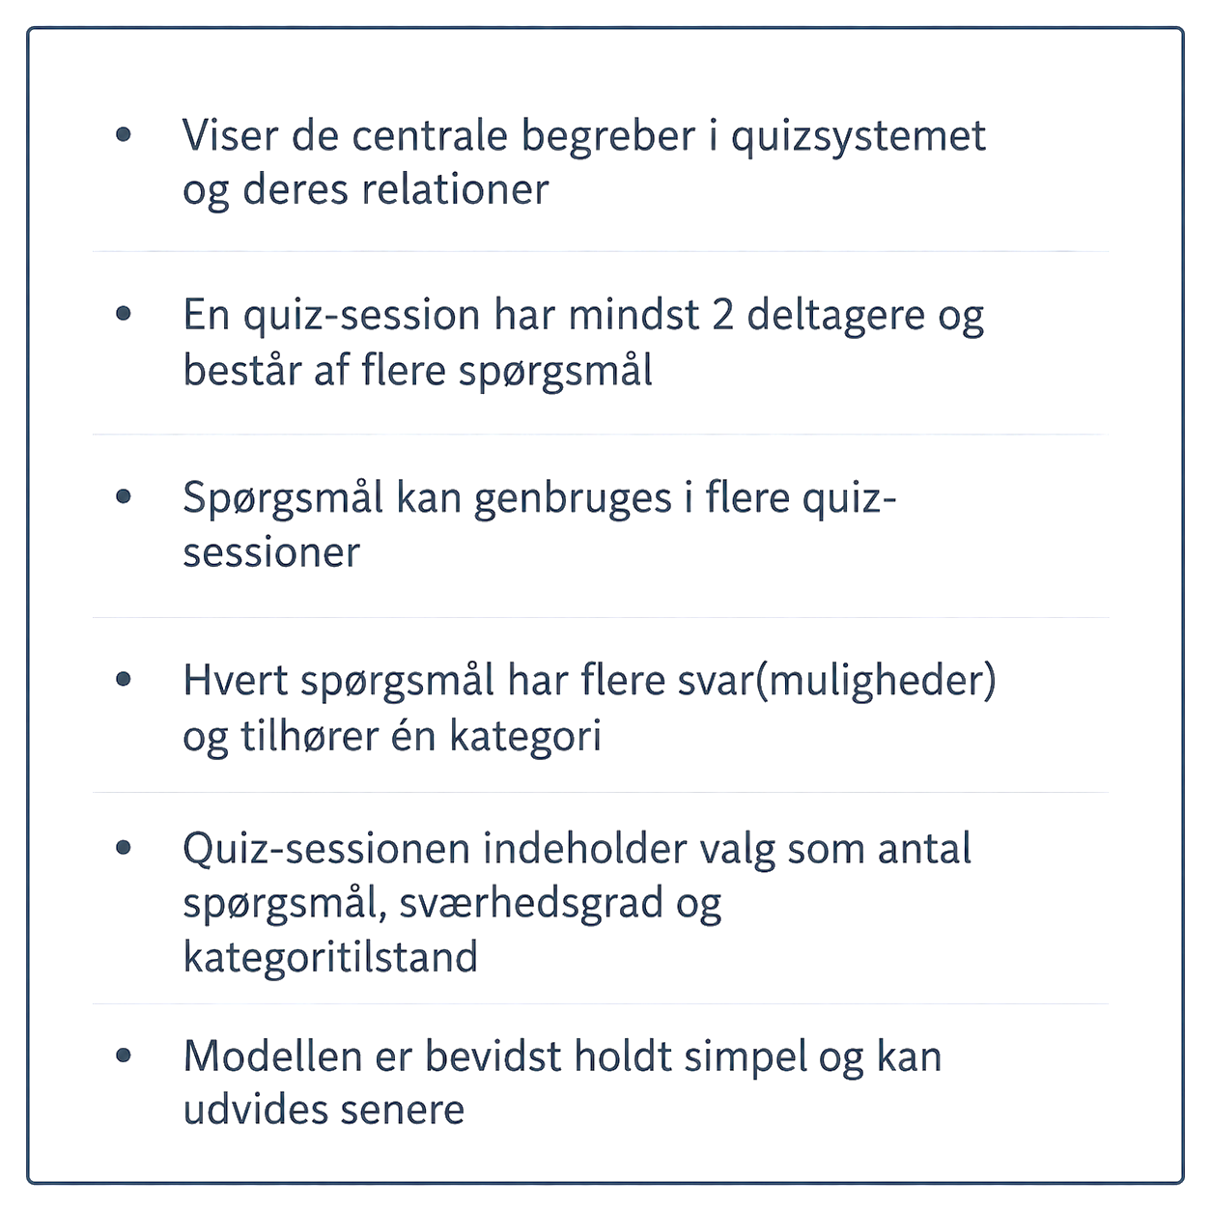

Slide 4
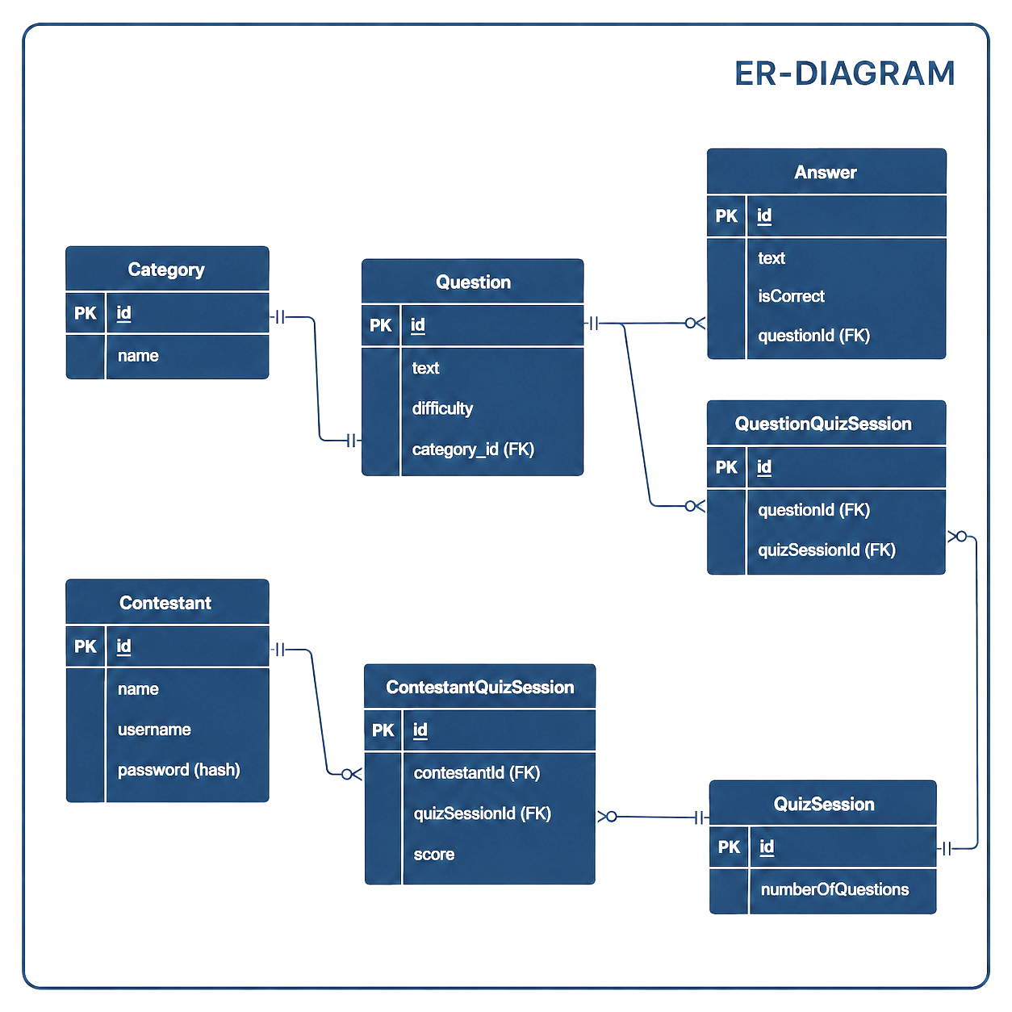
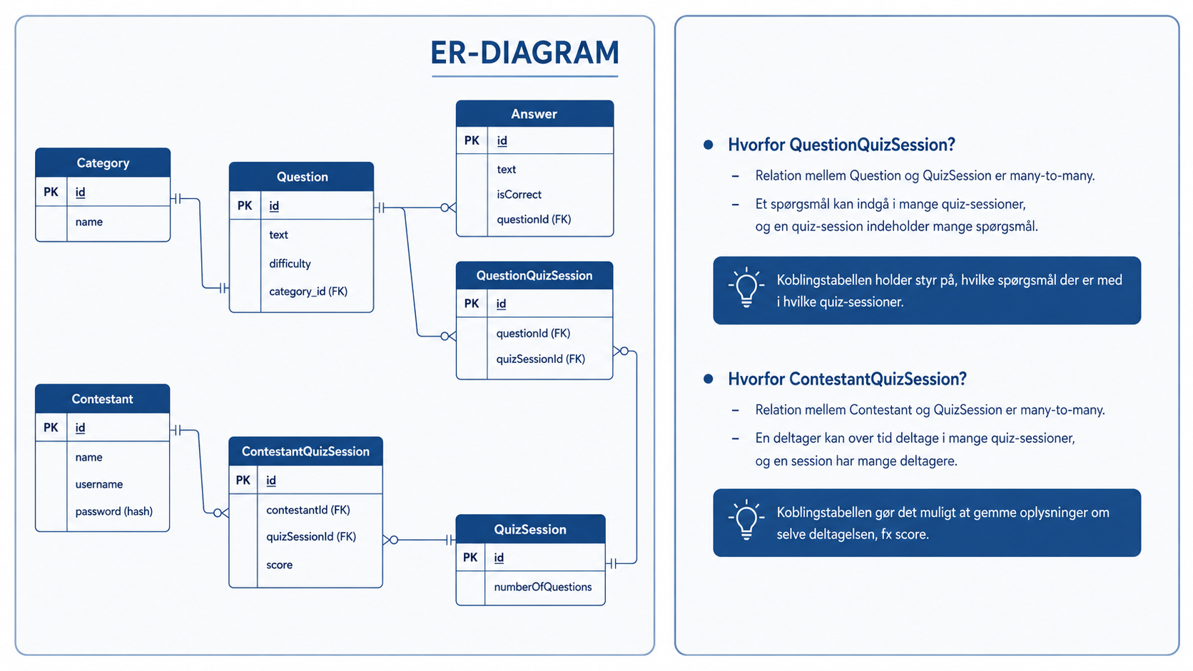
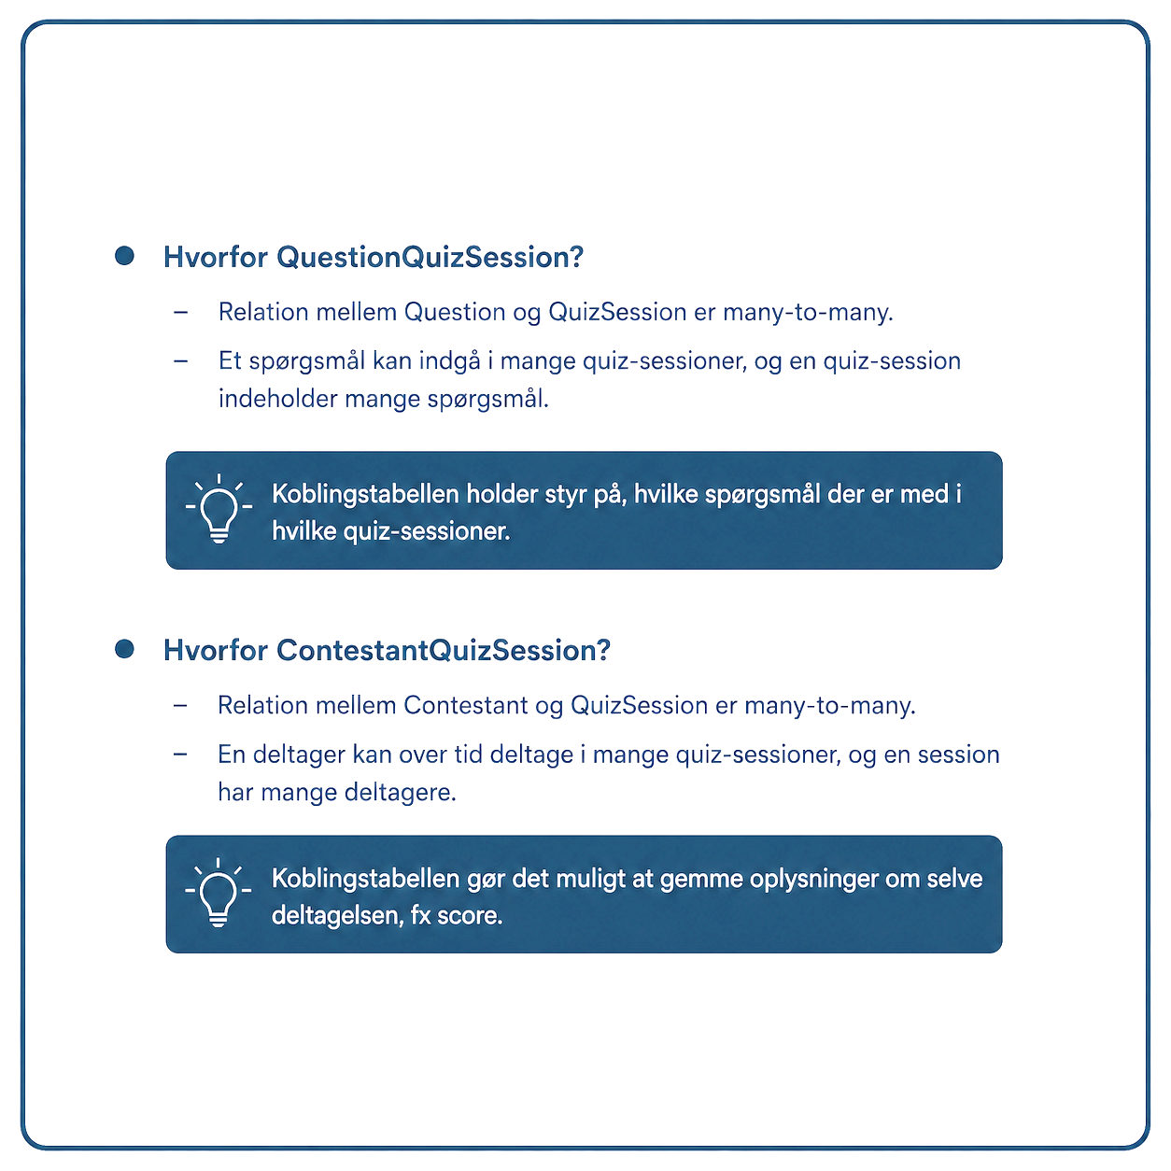

Slide 5


